Slide 1
Escuela “Francisco Villa”
Evidencias de enseñanza aprendizaje
Alumnos de cuarto grado

Slide 2
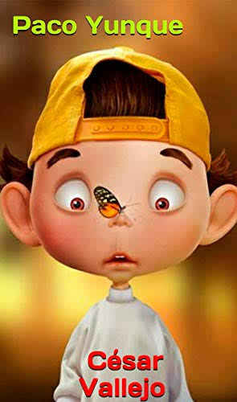
Habilidades básicas
Fragmento de la lectura “ Paco Yunque” alumno Ángel Gael
Trabajando con cálculo mental

Slide 3
Cadenas alimentarias
Mis trabalenguas
Luego de que se trabajará una semana con la práctica social del lenguaje “ escribir trabalenguas” los alumnos crearon su propio juego de palabras
La actividad se trata de observar el video donde se explica el tema posteriormente los alumnos mandan un audio sobre lo que aprendieron

